Slide 1
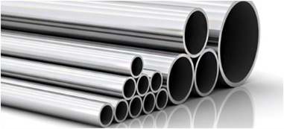
Тема 1.1. Металлы и сплавы
1. СТАЛЬ – ЭТО СПЛАВ КАКИХ МЕТАЛЛОВ? РОЛЬ СТАЛИ В ПРОМЫШЛЕННОСТИ
Сталь – сплав железа (Fe) с углеродом (C).
При этом доля углерода в составе мала:
до 2,14% в теории и обычно не более 1,5% на практике.
Как и в любых других сплавах, в сталях всегда присутствуют примеси (сера, фосфор, кремний), а для улучшения свойств могут вводиться легирующие элементы.
В силу высокой прочности, жесткости, а также из-за дешевизны сталь используется повсеместно и считается ключевым продуктом черной металлургии.
Что важно в свете «зеленых» трендов: сталь можно перерабатывать практически бесконечно.
По данным Всемирной ассоциации стали, 75% стальных изделий, выпущенных с момента появления мартеновской плавильной печи в 1864 году, до сих пор в обиходе.

Slide 2
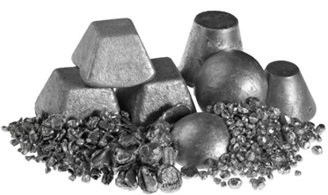
2. ЧЕМ СТАЛЬ ОТЛИЧАЕТСЯ ОТ ЧУГУНА?
Эти железосодержащие сплавы похожи и по составу, и способом получения.
Принципиальное различие в доле углерода.
Если его меньше 2,14% от состава, то это сталь; если больше – чугун.
Во многом отсюда и разница в свойствах. Так, сталь легче в обработке, тверже и прочнее, ее не разбить ударом.
Чугун же хрупче, тяжелее, но более теплоемкий (дольше держит тепло) и в отличие от стали подходит для литья, в том числе художественного.
Отметим также, что чугун часто используется для передела в сталь.

Slide 3
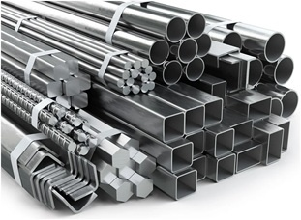
3. ФИЗИЧЕСКИЕ, ХИМИЧЕСКИЕ И МЕХАНИЧЕСКИЕ СВОЙСТВА СТАЛИ
• Плотность: 7700-7900 кг/м³ (7,7—7,9 г/см³).
• Температура плавления: 1450-1520°C.
• Удельный вес: 75500-77500 Н/м³ (7700—7900 кгс/м³ в системе МКГСС).
• Удельная теплоёмкость при 20 °C: 462 Дж/(кг·°C) (110 кал/(кг·°C)).
• Удельная теплота плавления: 84 кДж/кг (20 ккал/кг, 23 Вт·ч/кг).
• Коэффициент теплопроводности при t 100 °C: 50,2 Вт/(м·К) (углеродистая сталь марки 30).
• Предел прочности стали при растяжении: от 314 МПа до 1,52 ГПа.
• Цвет: серебристо-серый.
Отметим, что у стали высокая температура плавления – это не ЦАМ, не свинец и уж тем более не олово, которые можно плавить у себя на кухне.
Сами по себе стальные изделия увесистые – в 2,5 раза тяжелее аналогичных алюминиевых (плотность сплавов алюминия – 2400-2900 кг/м³).
Ну и очевидное: все черные стали реагируют на магнит. Причем чем меньше в них углерода, тем лучше магнитные свойства.

Slide 4
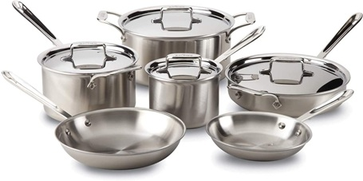
Нержавеющая сталь
Чтобы металлические конструкции не ржавели, применяют стали, легированные хромом (12-20%) и некоторыми другими металлами, такими как никель, титан и молибден.
Защита от ржавчины здесь заключается в формировании инертного слоя оксида хрома, способного к самовосстановлению.
Сразу развеем расхожий миф, что нержавеющая сталь якобы не магнитится.
По факту это справедливо для хромникелевых и хромомарганцевоникелевых сталей, к которым относится всем известная пищевая нержавейка.
В то же время техническая нержавеющая сталь, из которой делают клапаны, фитинги и трубы, на магнит вполне себе реагирует.

Slide 5
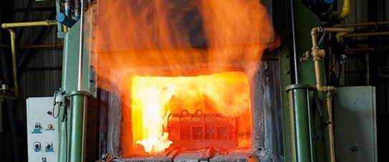
Закаленная сталь и термообработка
Такие свойства стали, как прочность, пластичность, свариваемость, стойкость к коррозии, улучшаются легированием.
Такие свойства стали, как прочность, пластичность, свариваемость, стойкость к коррозии, улучшаются легированием.
Твердость же в сталях с ≥0,4% углерода можно нарастить закалкой – то есть нагревом выше критической температуры, выдержкой и быстрым охлаждением.

Slide 6
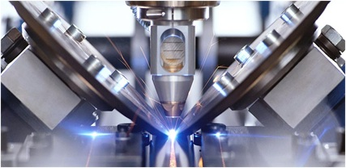
4. КЛАССИФИКАЦИЯ СТАЛЕЙ ПО КАЧЕСТВУ
Качество стали определяется:
спецификой производственных процессов,
перерабатываемым сырьем,
видом плавки и другими факторами.
Стали обыкновенного качества.
Качественные стали.
Высококачественные стали.
Особовысококачественные стали

Slide 7
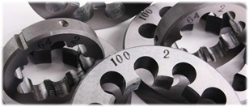
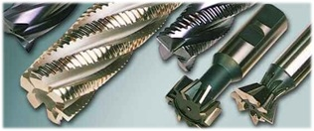
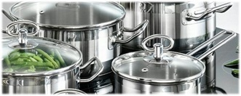
5. КЛАССИФИКАЦИЯ СТАЛЕЙ ПО НАЗНАЧЕНИЮ
Конструкционные стали
Инструментальные стали
Специальные стали

Slide 8



Самостоятельная работа
Презентация на тему: «Цветные металлы. Художественные изделия и область применения». ( min 10 слайдов)
Презентация должна состоять не менее чем из 10 слайдов с фото или картинками декоративно - художественных изделий для декора , как интерьеров, так и территории населенного пункта.
Все фото и картинки должны быть кратко подписаны и нести следующую информацию:
- вид цветного металла;
- назначение изделия;
- автор (если такой имеется);
- область применения.

Slide 9
